Slide 1
Endüstri 4.0’ın Döngüsel Ekonomiye Entegrasyonu:
Yenilikçi Üretim Modelleri ve Süreçler
Buse BEKTAŞ

Slide 2
This End Year Seminar is «funded by the European Union. Views and opinions expressed are however those of the author(s) only and do not necessarily reflect those of the European Union or European Educatİon And Culture Executıve Agency (EACEA). Neither the European Union nor the granting authority can be held responsible for them»

Slide 3
Endüstri 4.0

Slide 4
ENDÜSTRİ DEVRİMİNE GENEL BAKIŞ
18. Yüzyılda buhar gücü kullanılarak sanayi devriminde ilk adım atılmıştır.
20. Yüzyılda ise elektrik enerjisinin etkisiyle seri üretim bantlarına geçiş yapılmıştır.
2000’li yıllarda dijital çözümler ve otomasyon hayatımıza yerleşmeye başlamıştır.
2015 yılından bu yana da yenilikçi çözümleriyle Endsütri 4.0 evresine geçilmiştir (Bağcı, 2018)

Slide 5
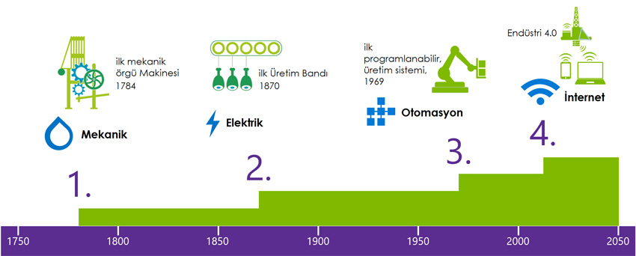
ENDÜSTRİ DEVRİMİ
Şekil 1: Endüstri Devrimi’nin Aşamaları (Seyrek, 2015)

Slide 6
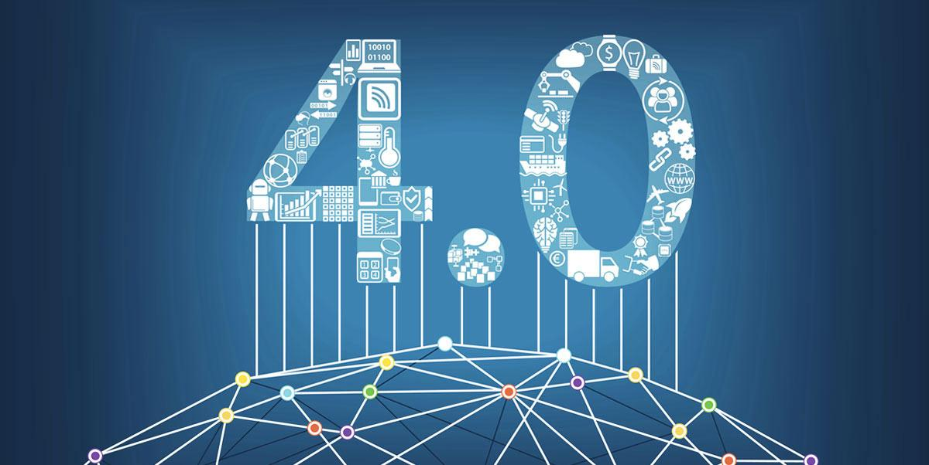
ENDÜSTRİ 4.0 NEDİR
Endüstri 4.0, tüketicinin ihtiyaçlarına daha iyi çözümler üreten, gelişmiş otomasyon ve dijitalleşmeyi içeren bir üretim sistemidir. Bu sürecin kilit noktası, nesnelerin interneti ve siber dünya ile fiziksel dünya arasında kurulan bağdır (Sinan, 2016).

Slide 7
ENDÜSTRİ 4.0’IN GETİRDİĞİ YENİLİKLER
Global etkileşimde olan depolama sistemleri ve makineler.
Konum bilgisine sahip akıllı ürünler.
Kaynak optimizasyonu sağlayan akıllı fabrikalar.
Büyük Veri ile yeni iş modelleri ve hizmetler.
Çalışanlar için bireysel farklılıklara duyarlı iş yapısı ve yeni sosyal altyapı.
İyileştirilmiş iş/yaşam dengesi.
Bireysel tüketici isteklerine hızlı yanıt verme.
Anında mühendislik ve problemlere anlık çözümler sunan akıllı yazılımlar (acatech, 2013).

Slide 8
ENDÜSTRİ 4.0’IN UNSURLARI
Endüstri 4.0'ın temel unsurları, siber-fiziksel sistemler, nesnelerin interneti, büyük veri ve analitik, bulut bilişim, otonom robotlar, yatay ve dikey sistem entegrasyonu, sanal ve artırılmış gerçeklik, siber güvenlik, eklemeli imalat, simülasyon, otonom lojistik sistemleri ve akıllı fabrikalar gibi ileri teknolojilerden oluşmaktadır.

Slide 9
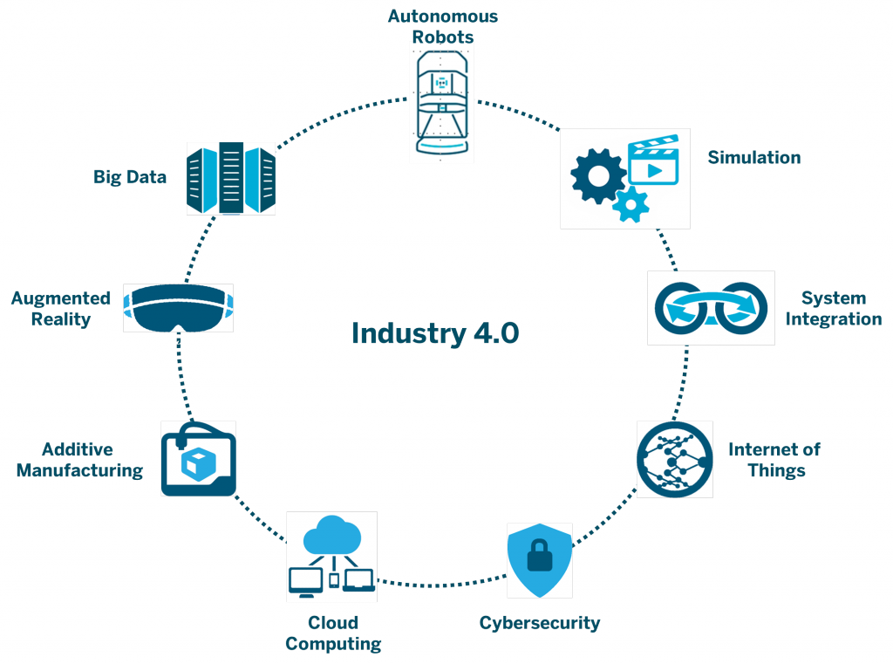
ENDÜSTRİ 4.0’IN UNSURLARI
Şekil 2: Endüstri 4.0’ın Unsurları (Tazegül, 2021)

Slide 10
Döngüsel Ekonomi

Slide 11
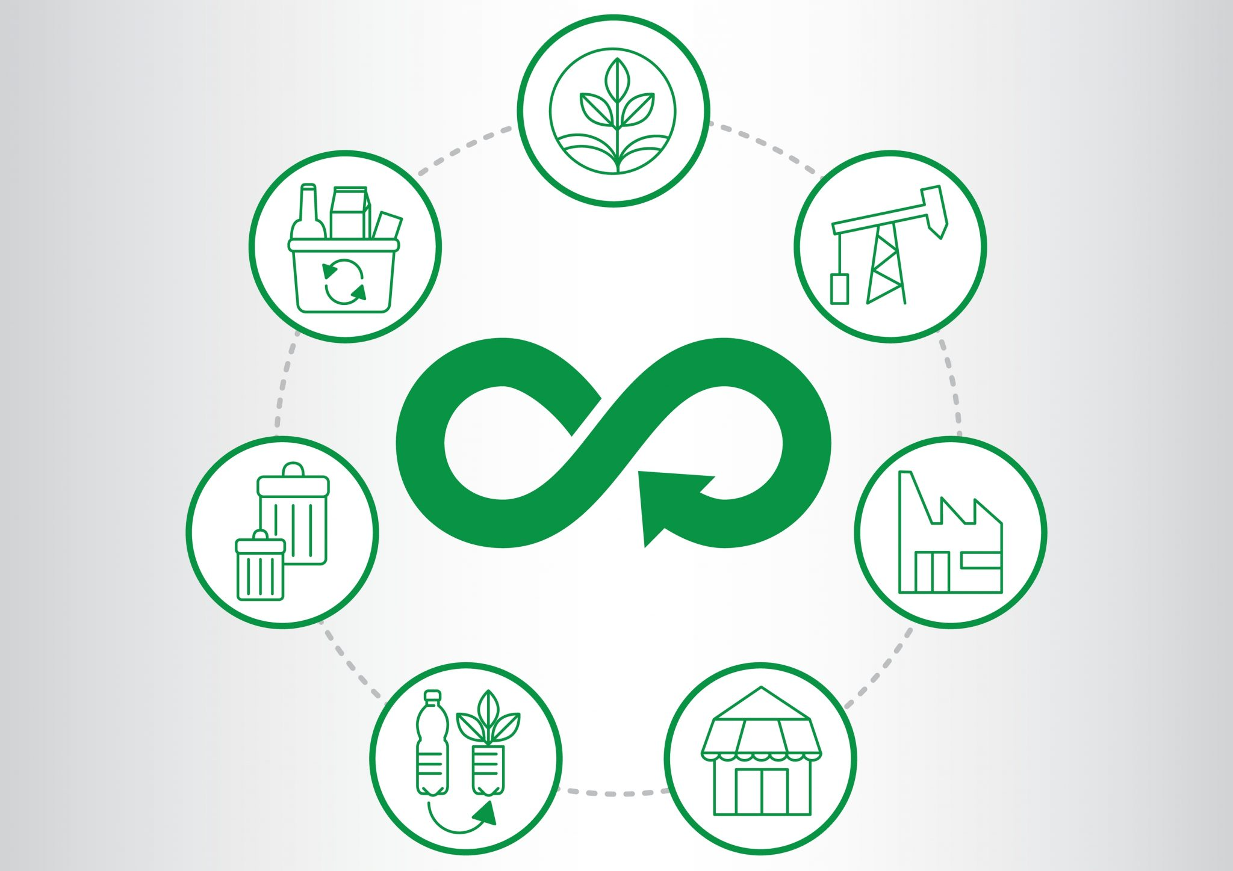
DÖNGÜSEL EKONOMİ NEDİR
Avrupa Birliği’nin tanımıyla döngüsel ekonomi; malzeme ve kaynakların ekonomide en yüksek fayda alınacak şekilde uzun süre tutulduğu ve atık miktarını olabildiğince azaltmayı amaçlayan bir ekonomik yaklaşımdır (Commission, 2015; akt: Önder, 2018).

Slide 12
DÖNGÜSEL EKONOMİ VE DOĞRUSAL EKONOMİNİN FARKI
Doğrusal ekonomi, ürünü üretip tüketip atığı çöpe atmaktan ibaret bir süreçten oluşmaktadır.
Üründen edinilen faydanın en üst seviyeye çıkarılması bir yana atığı geri dönüştürmek de göz ardı edilmektedir.
Şekil 3: Doğrusal Ekonomide Süreç (Teksmer, 2022)

Slide 13
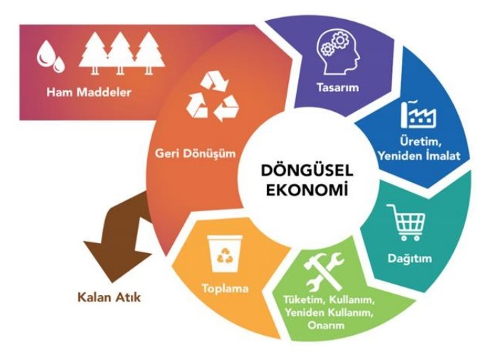
DÖNGÜSEL EKONOMİ VE DOĞRUSAL EKONOMİNİN FARKI
Döngüsel ekonomide ise hem ürünün üretilme sürecinde hem de tüketilmesinden sonra ham madde ve kaynaklarını üretim süreçlerine tekrar dahil ederek maksimum faydaya ulaşma amacı vardır.
Şekil 4: Döngüsel Ekonomide Süreç (Teksmer, 2022)

Slide 14
Endüstri 4.0’ın Döngüsel Ekonomiye Entegrasyonu

Slide 15
ENDÜSTRİ 4.0’IN DÖNGÜSEL EKONOMİYE ENTEGRASYONU
Endüstri 4.0’ın nesnelerin interneti, büyük veri, yapay zeka ve otonom sistemler gibi bileşenleri, döngüsel ekonomi anlayışına uygun gelişmelere önemli katkılar sağlamaktadır.
Üretim sürecinde ve sonrasında atık yönetiminin takibinin dijitalleşmesi, sensörler yardımıyla ihtiyaç duyulan düzeyde kaynağın kullanılması gibi yöntemler kullanılabilmektedir.

Slide 16
ENDÜSTRİ 4.0’IN DÖNGÜSEL EKONOMİYE ENTEGRASYONU
Firmaların akıllı fabrika geçişlerinde danışmanlık hizmeti sağlayan Atos, tarım ormancılık alanında faaliyet gösteren John Deere firmasıyla gerçekleştirdikleri proje bu entegrasyonun faydalarını göz önüne sermektedir (Topal, 2016).
Tarım makinelerine yerleştirilen telematik sistemler ve hava durumu gibi dış kaynaklardan alınan bilgileri birleştirerek çiftçilerin etkin kararlar vermesini sağlayan bir portal projesi hayata geçirilmiştir.
Bu sayede kaynaklar, ihtiyaç duyulan anlarda ihtiyaç duyulan miktar kadar etkin ve verimli kullanılmaktadır.

Slide 17
ENDÜSTRİ 4.0’IN DÖNGÜSEL EKONOMİYE ENTEGRASYONU
Üretim, lojistik, geri dönüşüm, ileri dönüşüm süreçlerinde Endüstri 4.0’ın dijital ve pragmatik bileşenleri; etkin, verimli ve maksimum faydayı gözeten döngüsel ekonomi anlayışına uyum sağlamaktadır.
Kaynaklardan sağlanan maksimum fayda, enerjinin ve zamanın verimli kullanılması, dönüşüm süreçleriyle yeni iş kollarının ortaya çıkışı ve yeni pazar fırsatları yaratılmasıyla bu entegrasyon, hem ekolojik hem de ekonomik dünyaya katkı sağlamaktadır.

Slide 18
KAYNAKÇA
ACATECH, (2013), Acatech: Recommendations for Implementing the Strategic Initiative Industrie 4.0, Final Report of the Industry 4.0 Working Group.
Bağcı, E. (2018). Endüstri 4.0: Yeni Üretim Tarzıı Anlamak. Gümüşhane Üniversitesi Sosyal Bilimler Dergisi, 9(24), 122-146.
Comission, European. (2015). Communication from the Commission to the European Parliament, the Council, the European Economic and Social Committee and the Committee of the Regions—closing the loop—an EU action plan for the Circular Economy.
Önder, H. (2018). SÜRDÜRÜLEBİLİR KALKINMA ANLAYIŞINDA YENİ BİR KAVRAM: DÖNGÜSEL EKONOMİ. Dumlupınar Üniversitesi Sosyal Bilimler Dergisi(57), 196-204.
Seyrek, A. G. (2015). Endüstri 4.0 uygulama için yol haritası http://www.endustri40.com/endustri-4-0-uygulama-icin-yol-haritasi/ adresinden 08.06.2024 tarihinde erişilmiştir.
Sinan A (2016)., “Üretim için yeni bir izlek: sanayi 4.0”, Journal of Life Economics, no. 8, pp. 19-30
Tazegül, E. (2021) Endüstri 4.0 Olgunluk Modelleri’nin İncelenmesi Üzerine Bir Çalışma
https://akillifabrikalar.com.tr/2348-2/ 08.06.2024
Teksmer, (2022) Teksmer Eğitim Danışmanlık Araştırma ve Laboratuvar Hizmetleri A.Ş. TEKSTİLDE DÖNGÜSEL EKONOMİYE GEÇİŞ NEREDEN BAŞLANMALI? https://upload.eib.org.tr/ZZFAF3F52D/F9BC168BFC714DF9BC168BFC714DF9BC168BFC714DF9BC168B.pdf 08.06.2024
Topal, Ş. (2016). Atos’tan Yenilikçi Endüstri 4.0 Uygulamaları https://www.endustri40.com/endustri-4-0-uygulamada-atostan-yenilikci-endustri-4-0-uygulama-ornekleri/ 08.06.2024

Slide 19
TEŞEKKÜRLER

